Slide 1

캡스톤디자인
스프링 부트를 이용한
일본여행 플랜 커뮤니티 웹 사이트 개발
강성현

Slide 2
INDEX
개요
구축
결론
질의 응답
설계 개요
작품 개요
구현 방법
구현 내용
개선사항
작품시현
Q & A

Slide 3

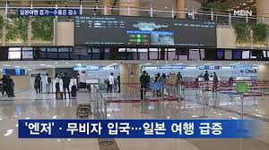
설계 개요
개요
사회적 기술적 배경
70%
10월부터
일본 무비자 입국 재개
엔화가치 하락으로
일본여행객 증가
해외 여행 모바일, PC 유입량 증가율
자유롭게 개인 여행이 가능해 질 전망
출처 : MBC 뉴스
‘제주도 갈 돈이면 일본간다‘
라는 말이 나올 정도로 일본 여행객 증가
출처 : MBN 뉴스
전월 대비 해외 여행 관심량 증가
출처 : 데일리 한국

Slide 4
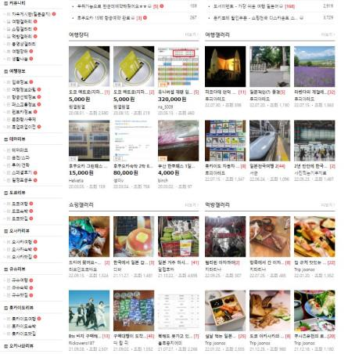
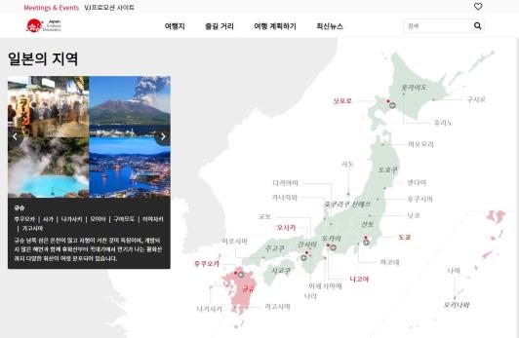
설계 개요
개요
기존 문제점에 따른 설계 필요성
일본 여행 커뮤니티(네일동)
일본 정부 관광국
Travel Japan
커뮤니티와 정보 제공
사이트만 존재
커뮤니티
여행 정보 제공
동선설정과 위 기능을
모두 가진 사이트는 없음

Slide 5
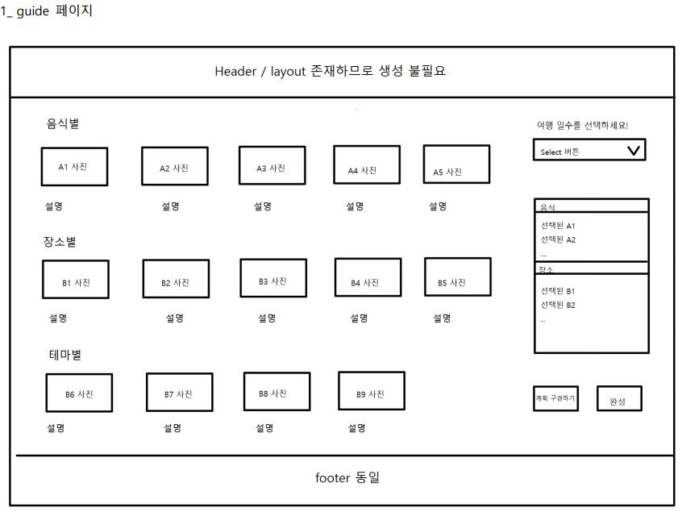
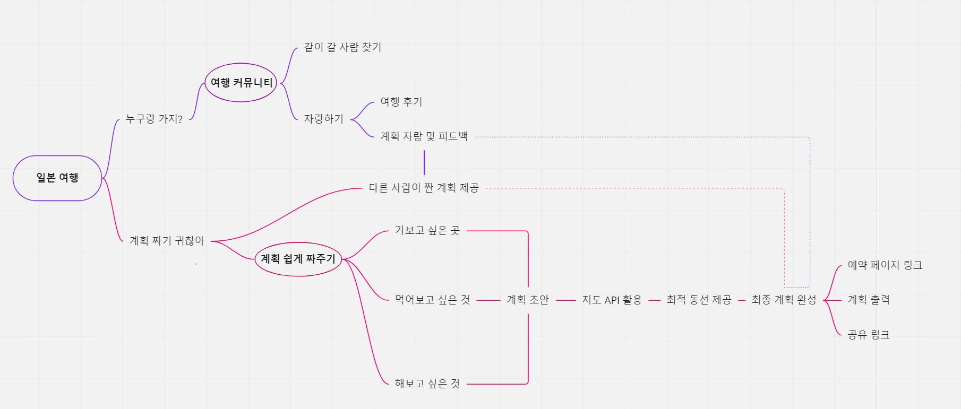
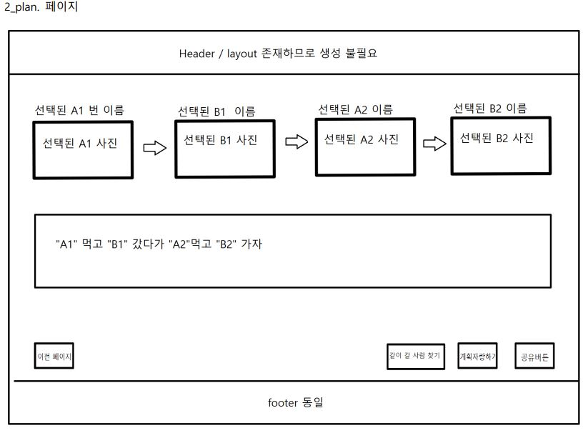
설계 개요
개요
아이디어 도출
(마인드맵)
화면설계도

Slide 6

작품 개요
개요
프로젝트 개발 일정
 | 9/1~9/13 | 9/14~9/30 | 10/1~10/15 | 10/16~10/31 | 11/1~11/10
주제 선정 및 요구사항 분석
ERD 설계, 화면설계
개발 환경 세팅
기능 구현
화면 구현
최종점검 및 오류 수정

Slide 7




작품 개요
개요
주요 기능
여행 계획 공유 커뮤니티
여행 정보 제공
사용자 선택 바탕으로
최적 동선 제공
완성된 계획 공유

Slide 8












구현 방법
구축
개발 언어
(프레임워크)
개발 환경
IDE
데이터베이스
화면 구현
버전 관리
서버 관리

Slide 9
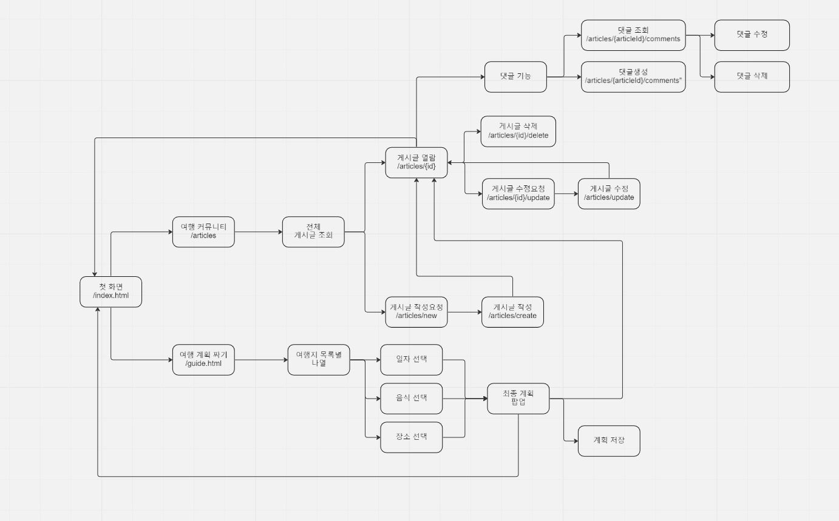
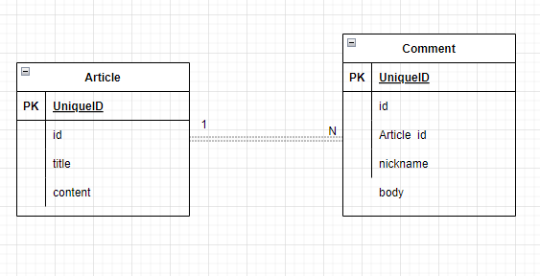
구현 방법
구축
유저 플로우
ERD

Slide 10
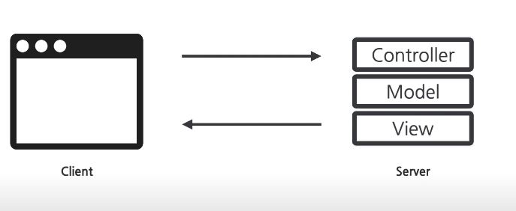
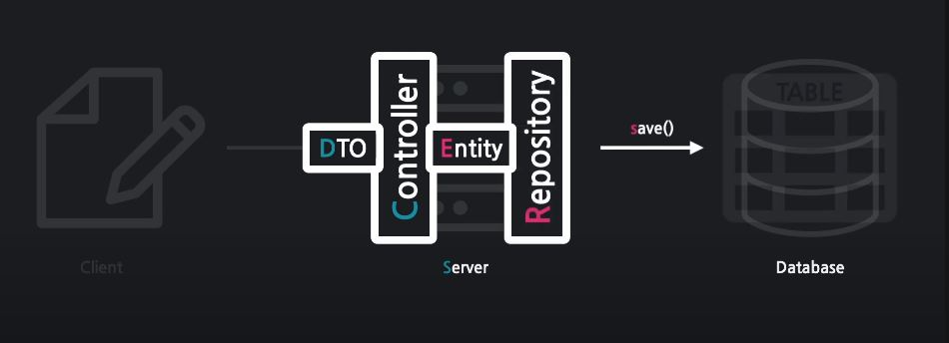
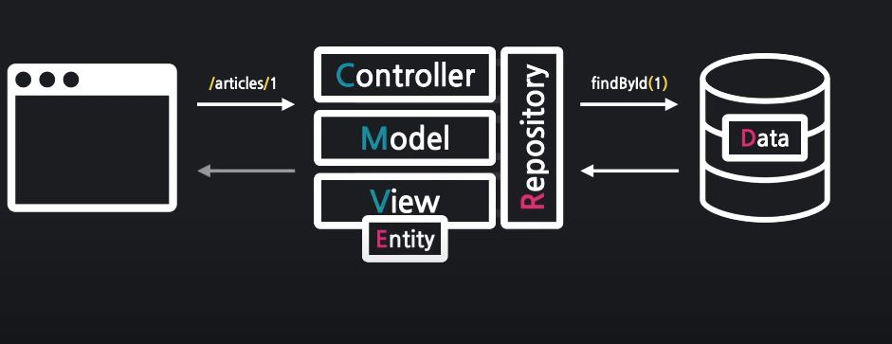
구현 방법
구축
스프링 MVC 패턴을 통해
사용자의 요청에 맞는 화면 제공
JPA CRUD 기능을 통해 게시판 기능 구현
REST API 기능을 통해 댓글 기능 구현
Bootstrap 과 FreeCSS, JavaScript 를 통해
프론트엔드 페이지 구현

Slide 11
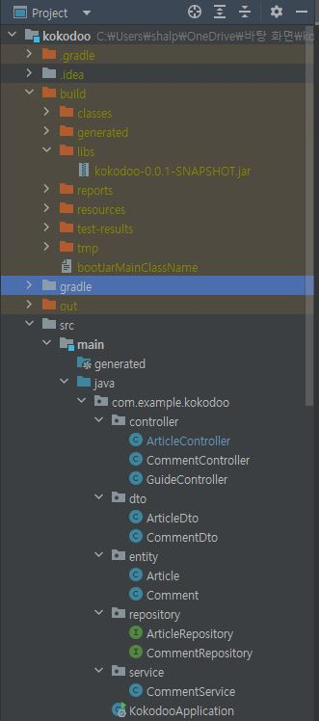
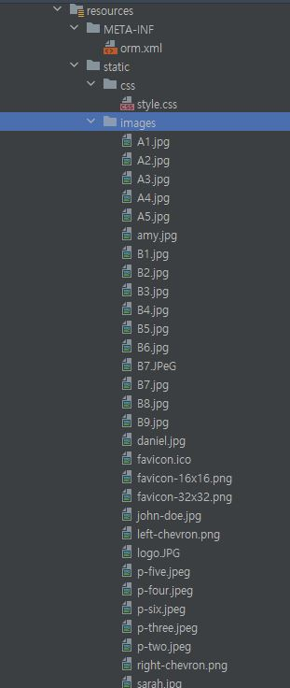
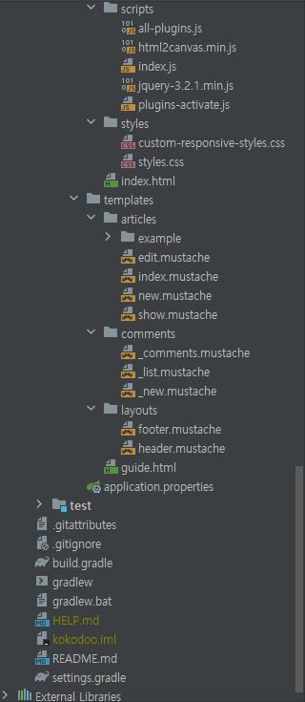
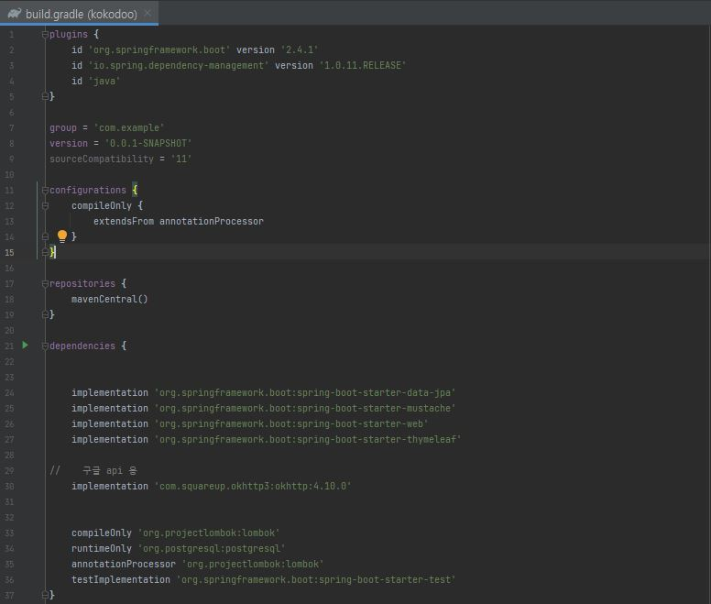
구현 내용
구축
코드 파일목록
Dependencies & Version

Slide 12
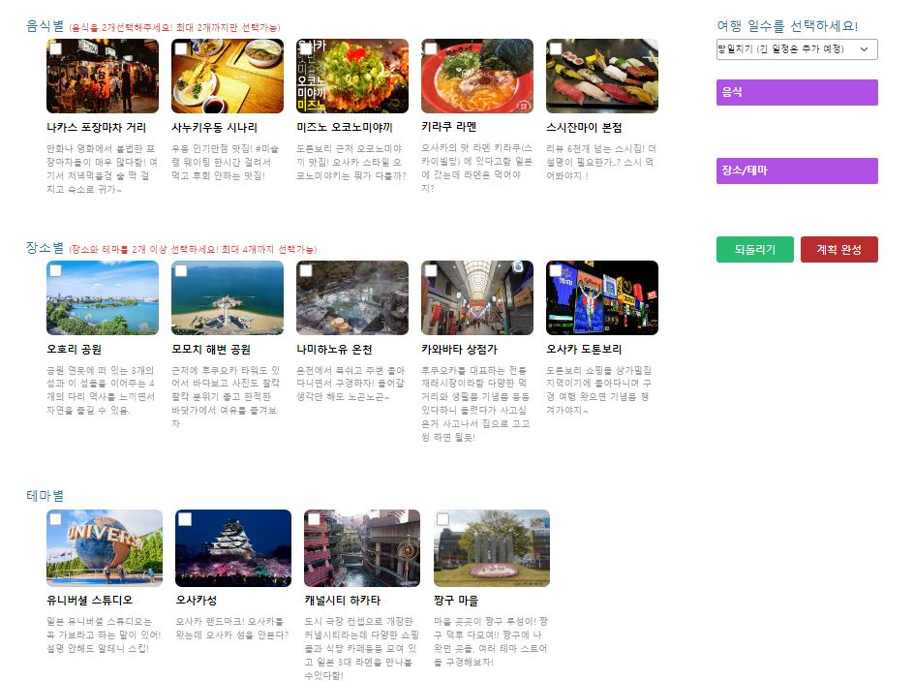
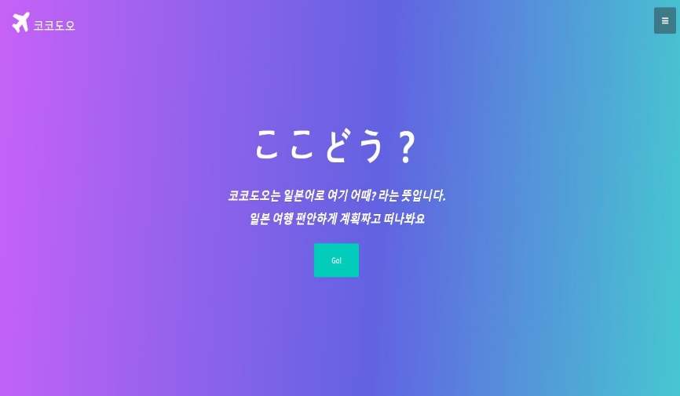
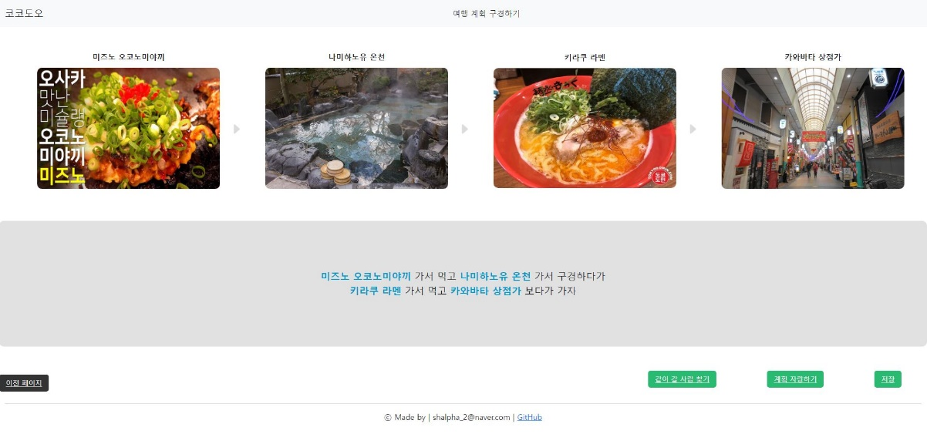
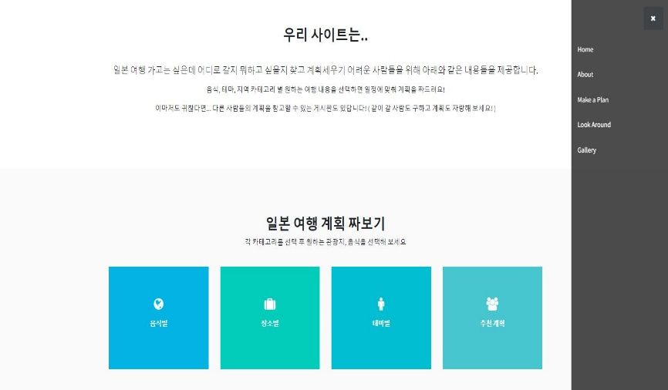
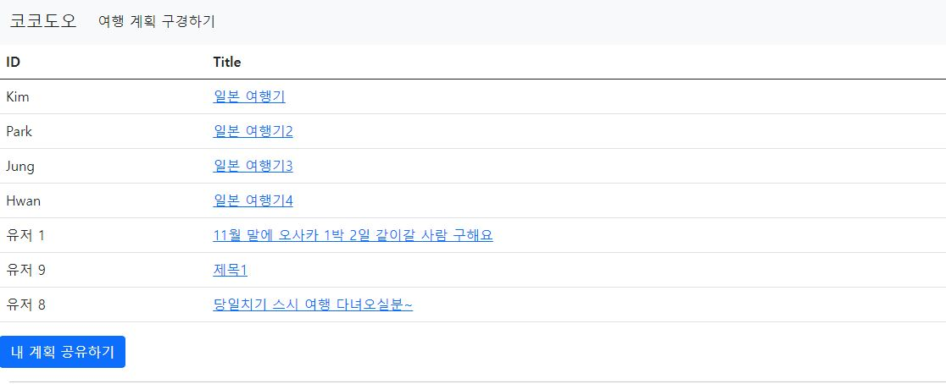
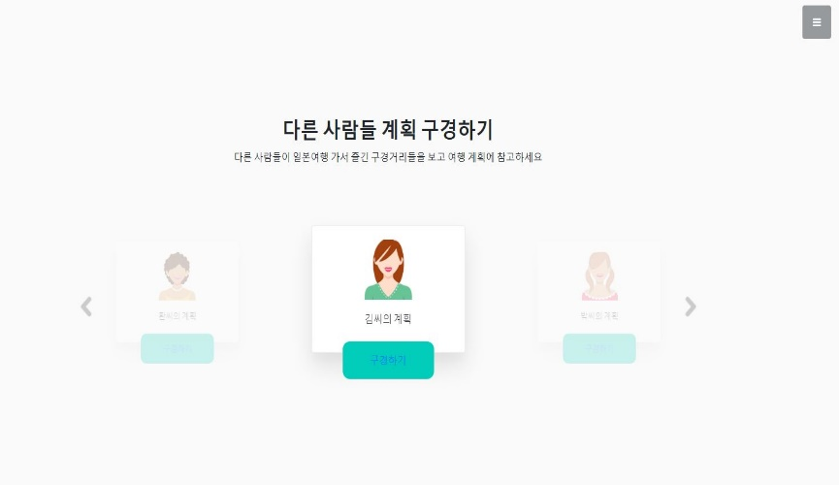
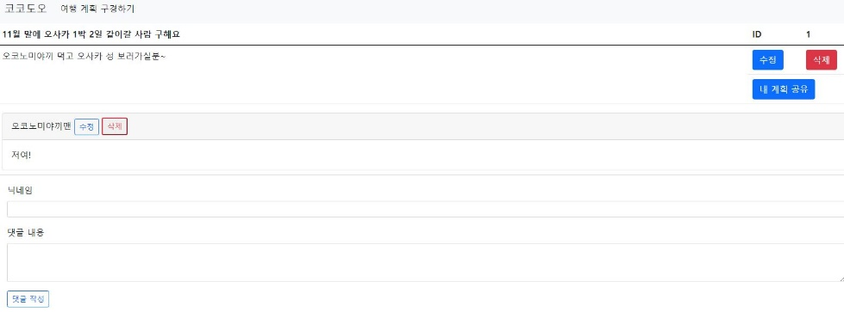
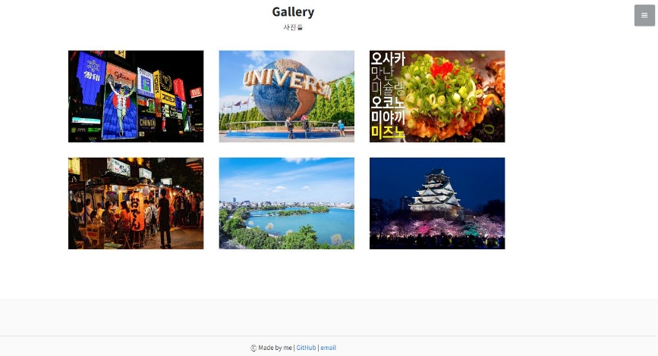
구현 내용
구축

Slide 13
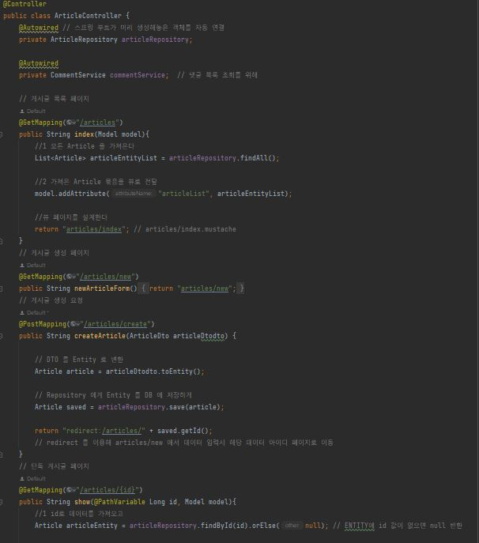
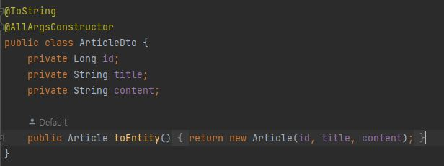
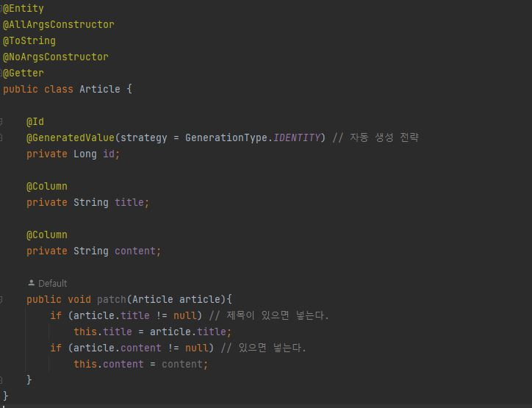
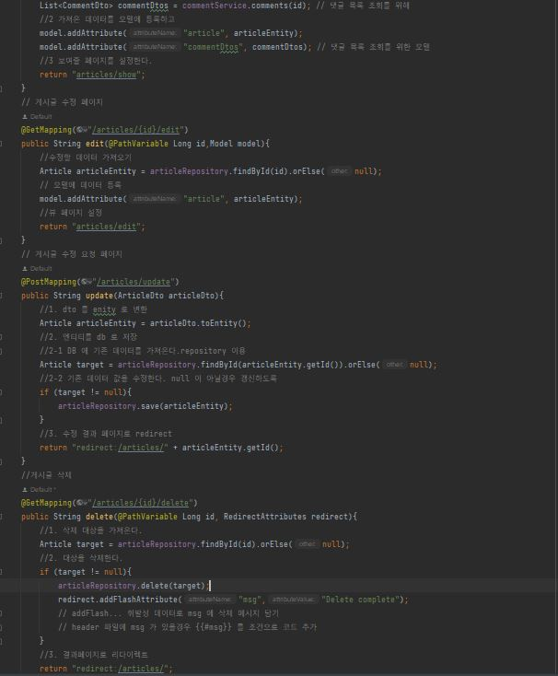
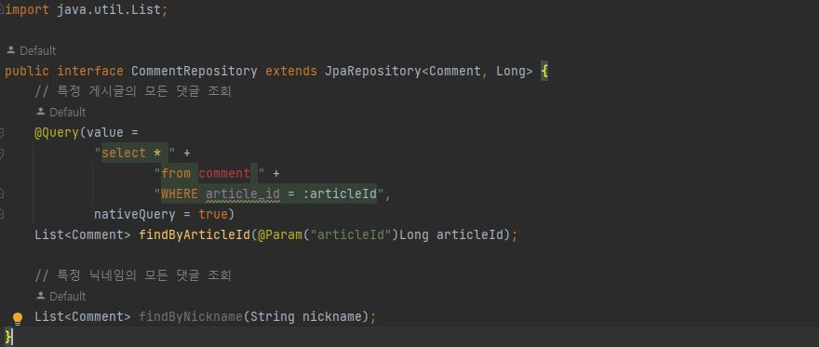
구현 내용
구축
게시글 기능 관련 코드
ArticleController.java
ArticleDto.java
ArticleEntity.java
ArticleRepository.java (Interface)

Slide 14
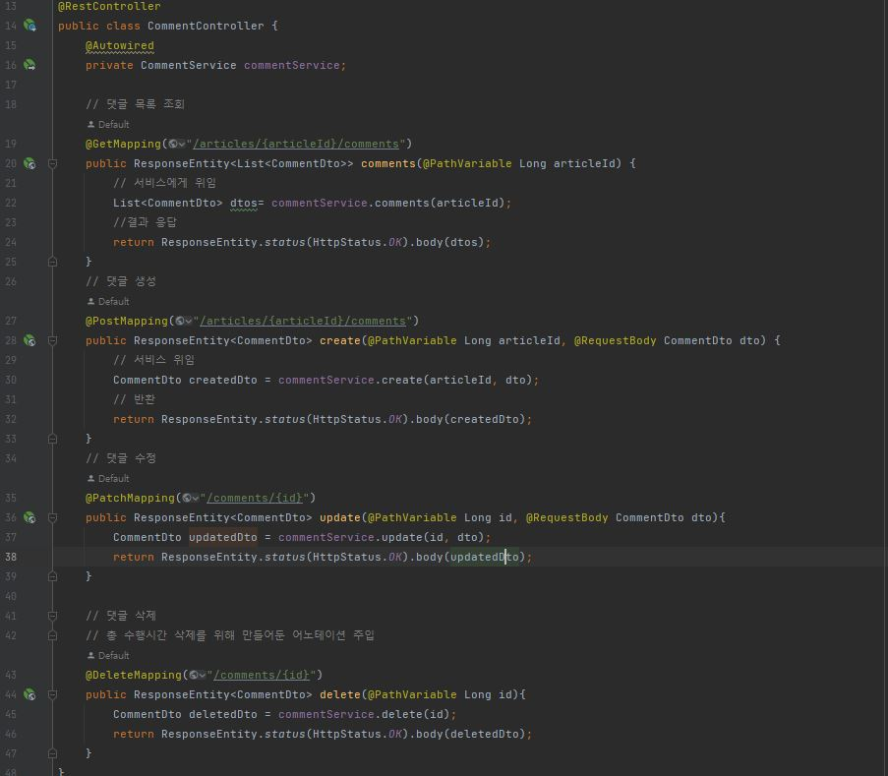
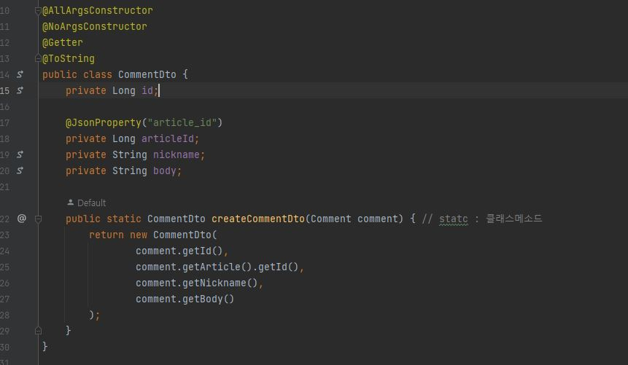
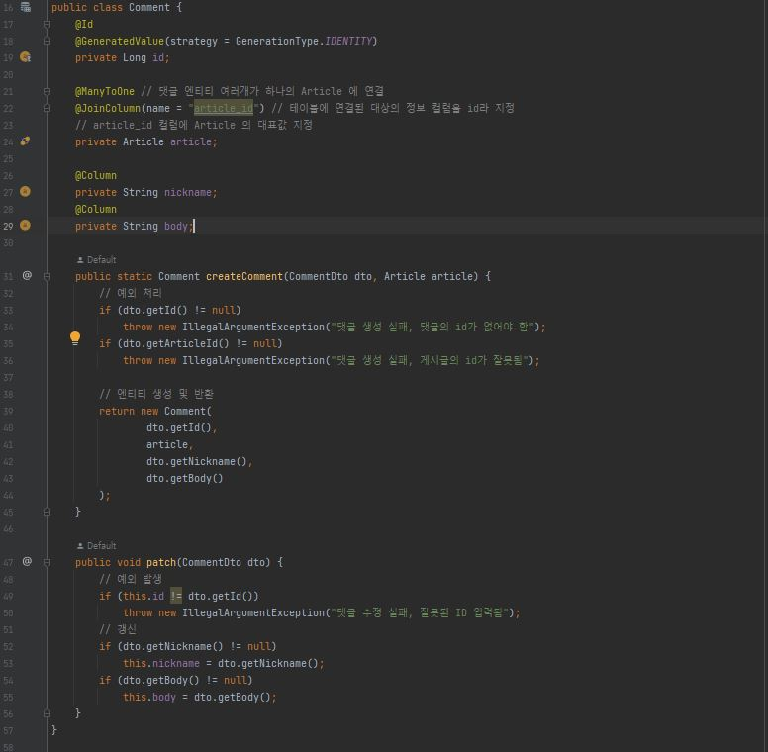
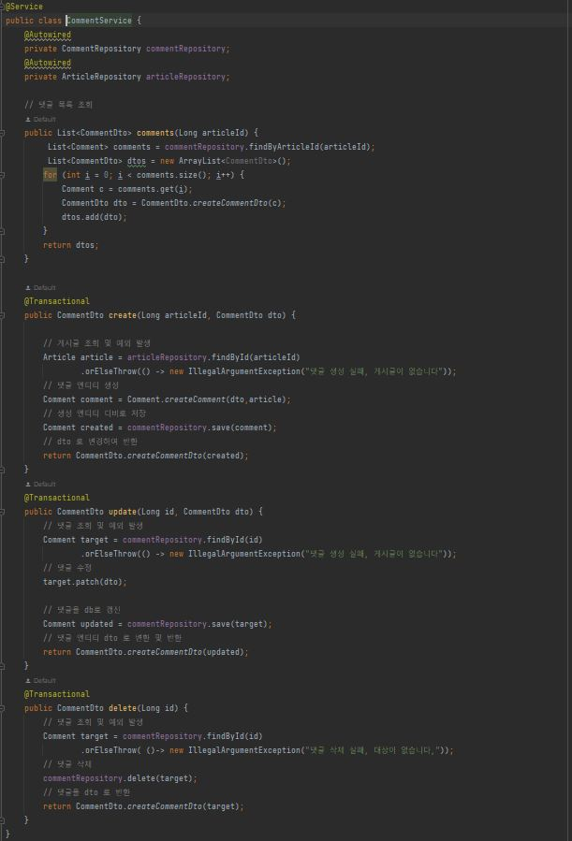
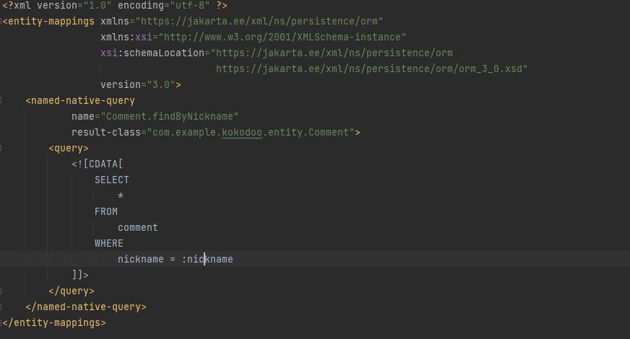
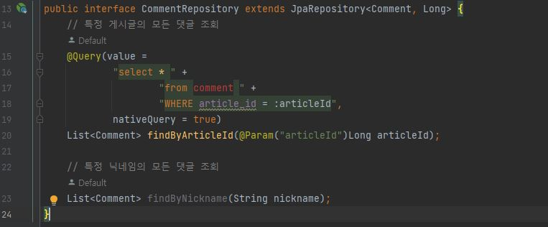
구현 내용
구축
댓글 기능 관련 코드
CommentController.java
CommentDto.java
CommentEntity.java
CommentService.java
CommentRepository.java (Interface)
./META-INF/orm.xml

Slide 15
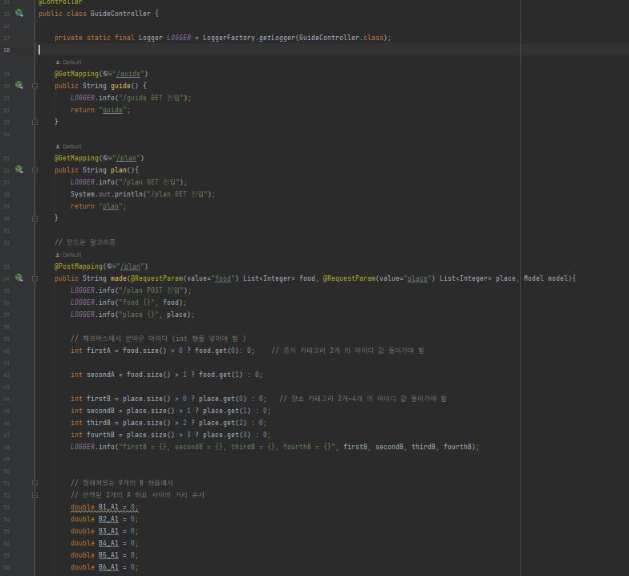
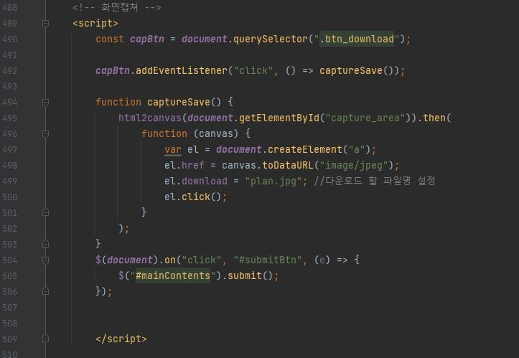
구현 내용
구축
동선 설정 관련 코드
GuideController.java 일부
Guide.html 일부
Guide.html 에서 사용자의 요청 입력 값을
체크박스 형태로 받은 후
@RequestParam 어노테이션을 이용해
스프링에서 데이터를 받는다
해당 아이디 전달된 값을 변수로 입력해,
동선 설정을 위해 구현한 자바 알고리즘을 실행한다.

Slide 16
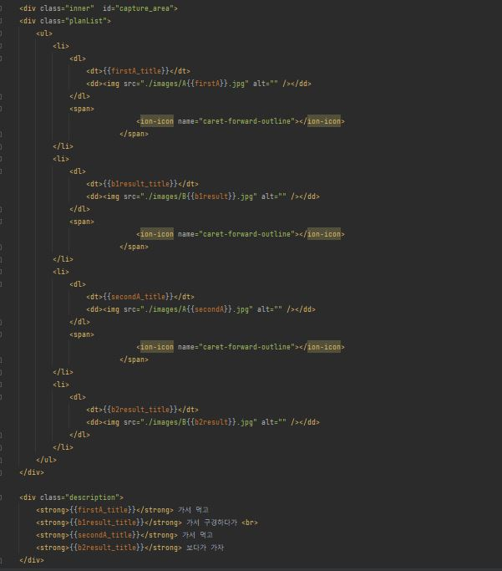
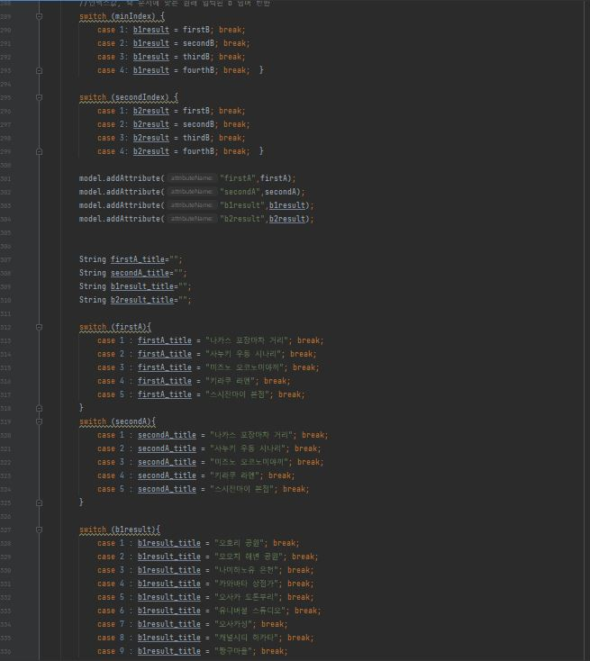
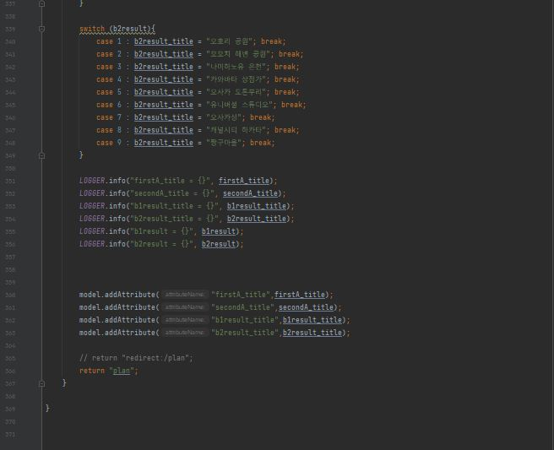
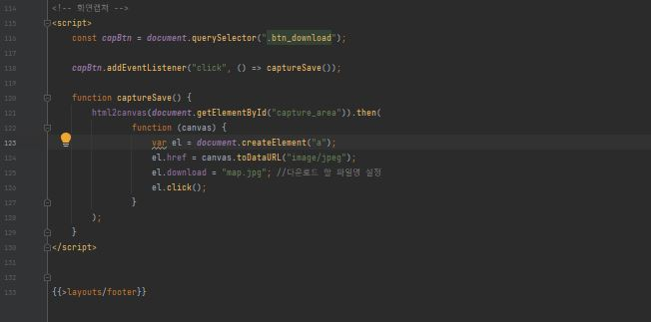
구현 내용
구축
동선 설정 관련 코드
Plan.mustache 일부
GuideController.java 일부
최종 결과값을 모델에 담아
뷰 템플릿(plan.mustache) 을 통해
사용자에게 전달해 화면을 띄워줌
추가로 html2canvas 기능을 활용해
완성된 화면을 이미지로 저장해
공유할 수 있게끔 구현함
…

Slide 17
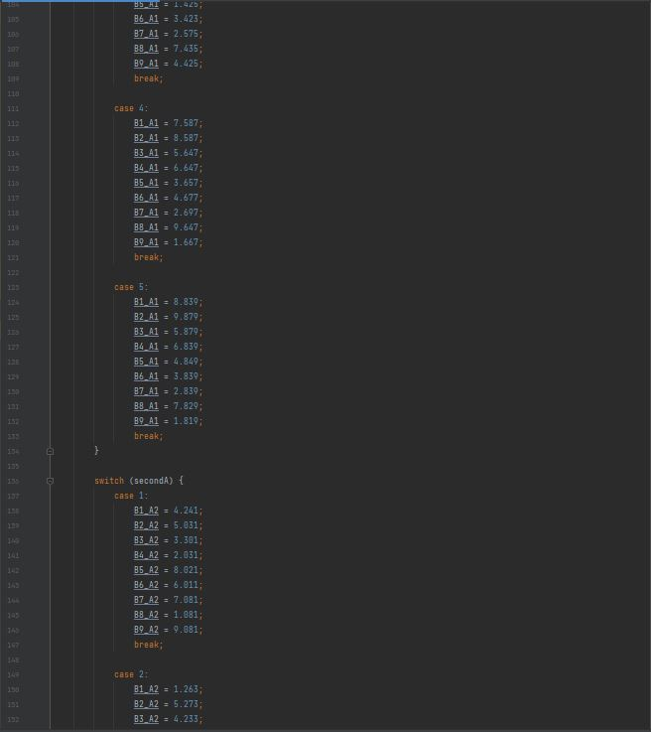
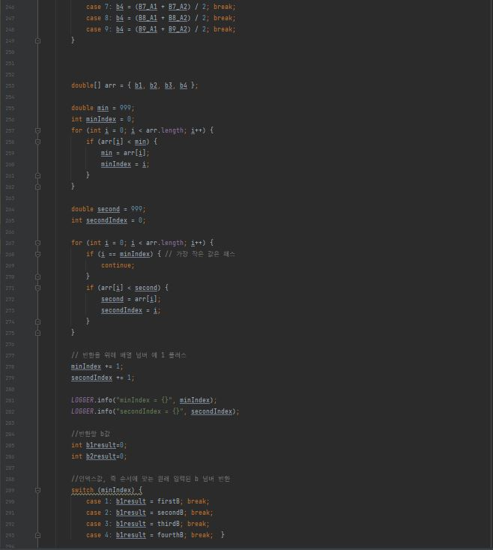
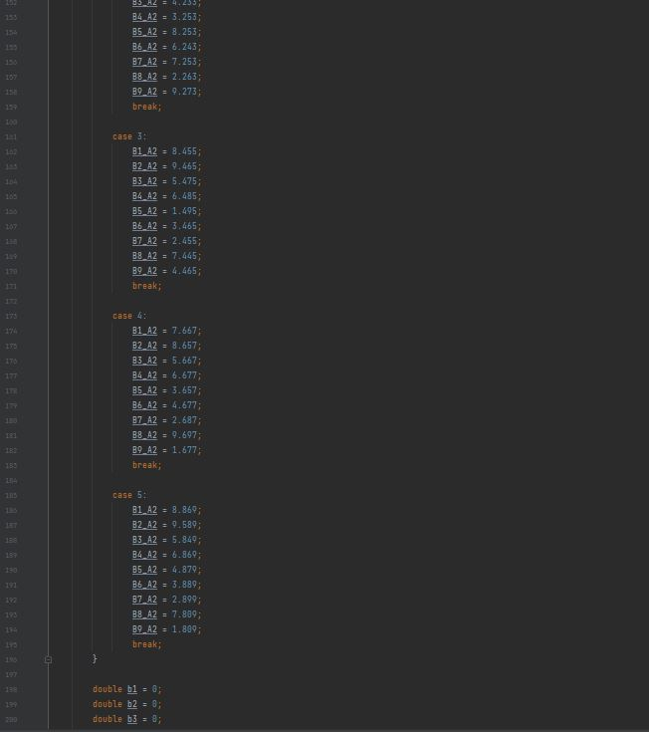
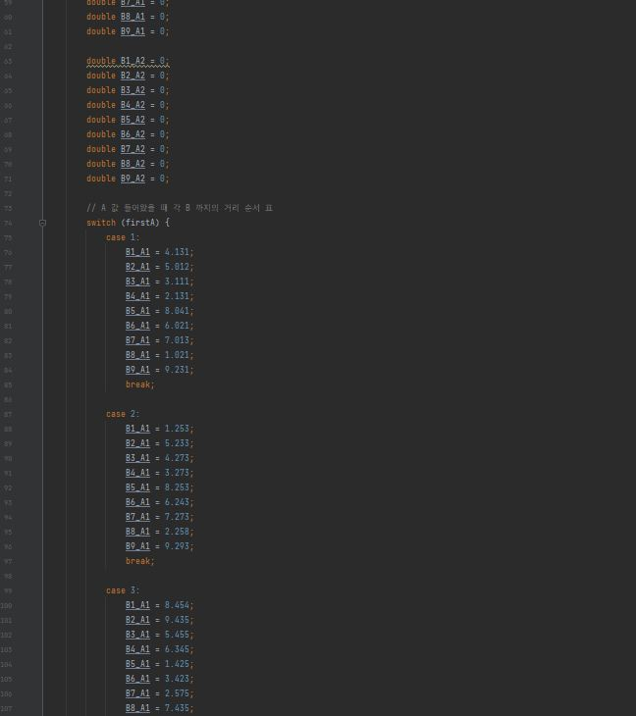
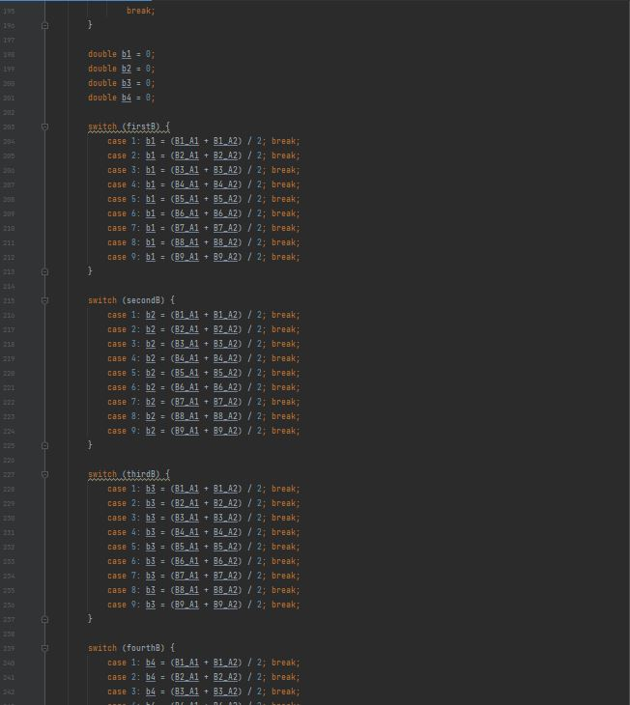
구현 내용
구축
동선 설정 관련 코드
GuideController.java
구현하기 위해 고안한 알고리즘은 다음과 같음
구글 지도 API 에서 데이터 요청 시 일본 지역 시간 값 반환에 문제가 있어
제공하는 지역들 사이의 이동시간 순번을 구하고 입력해 둠
A(음식) 카테고리 2개, B(장소,테마) 카테고리 4개의 입력 값을 체크박스로 받아
A1과 A2 에서 선택된 B들 까지의 이동 시간 순번을 구하고, 평균을 구한다.
구해진 값들을 배열에 넣고 가장 작은 값과 두번째로 작은 값을 구하고,
A1 > b1result > B2 > b2result 순으로 최종 반환한다.

Slide 18
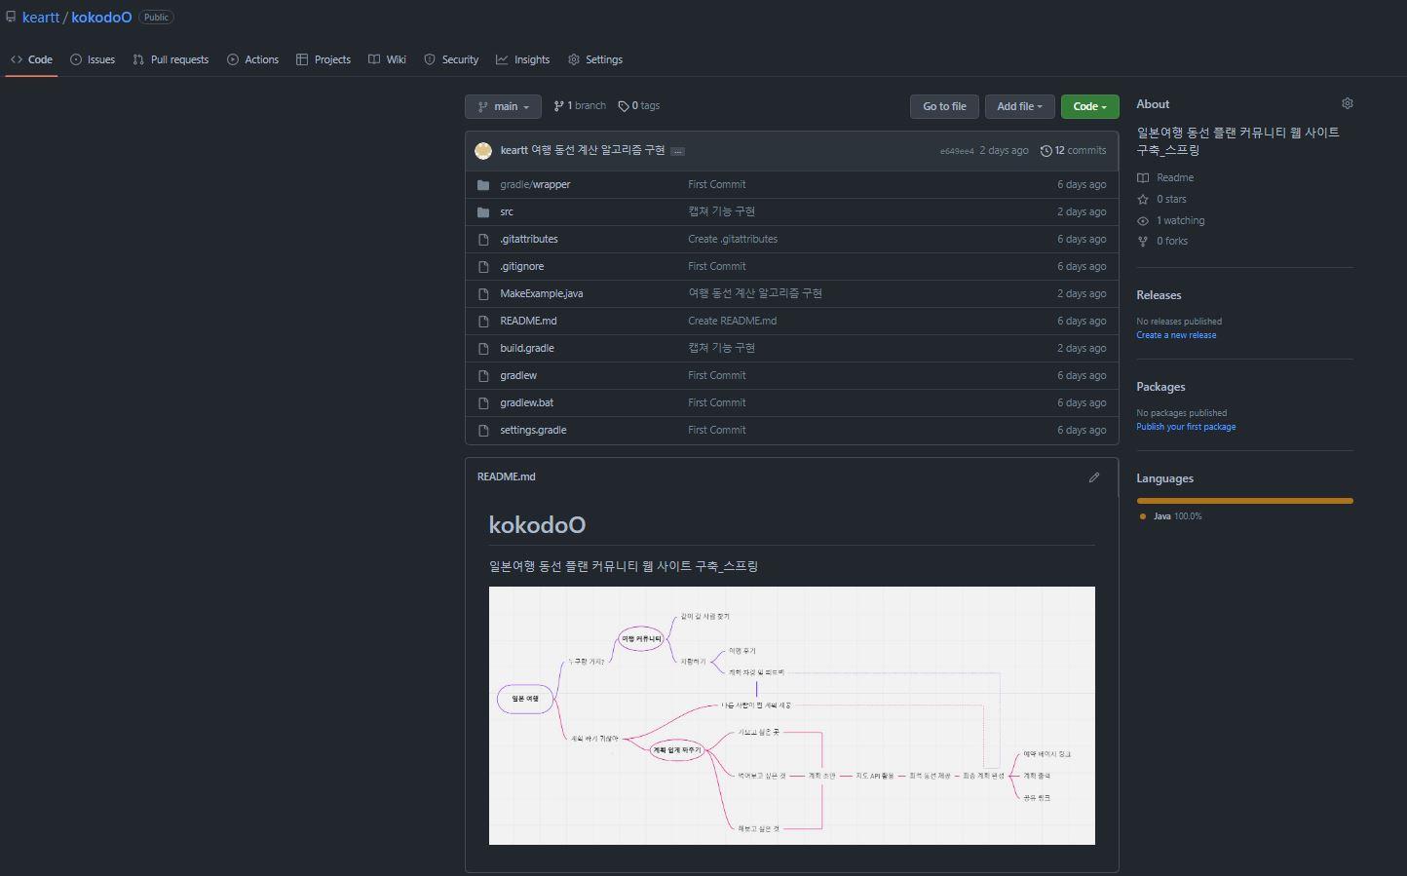
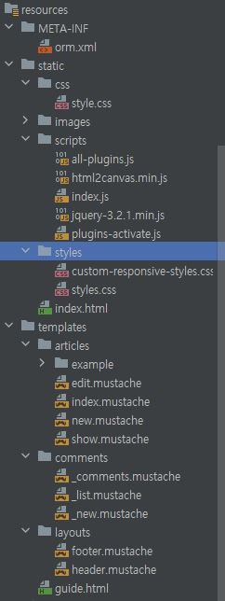
구현 내용
구축
홈페이지 출력 index.html
계획 페이지 guide.html / plan.mustache
관련 CSS, JavaScript 파일
및 모든 소스코드
아래 깃허브 링크 통해 확인 가능
https://github.com/keartt/kokodoO.git

Slide 19
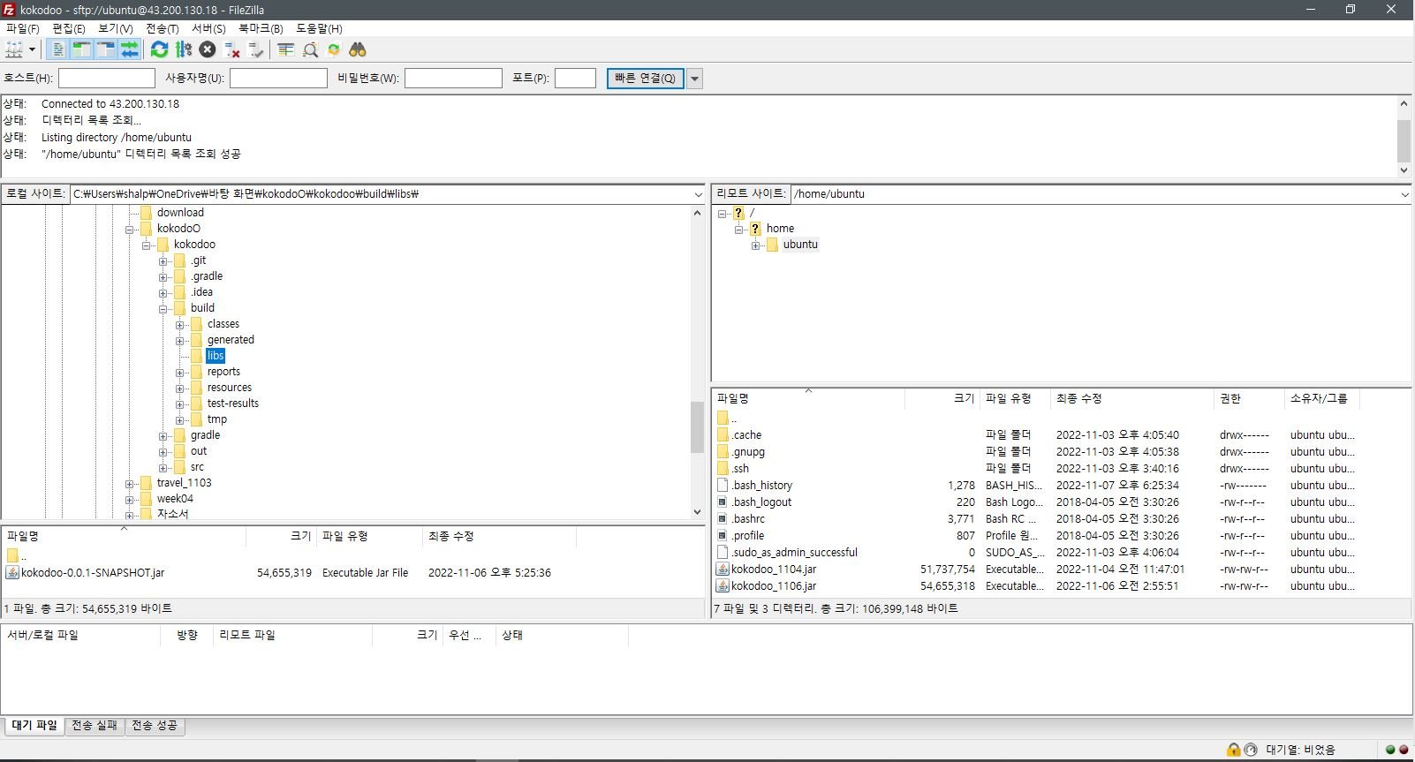
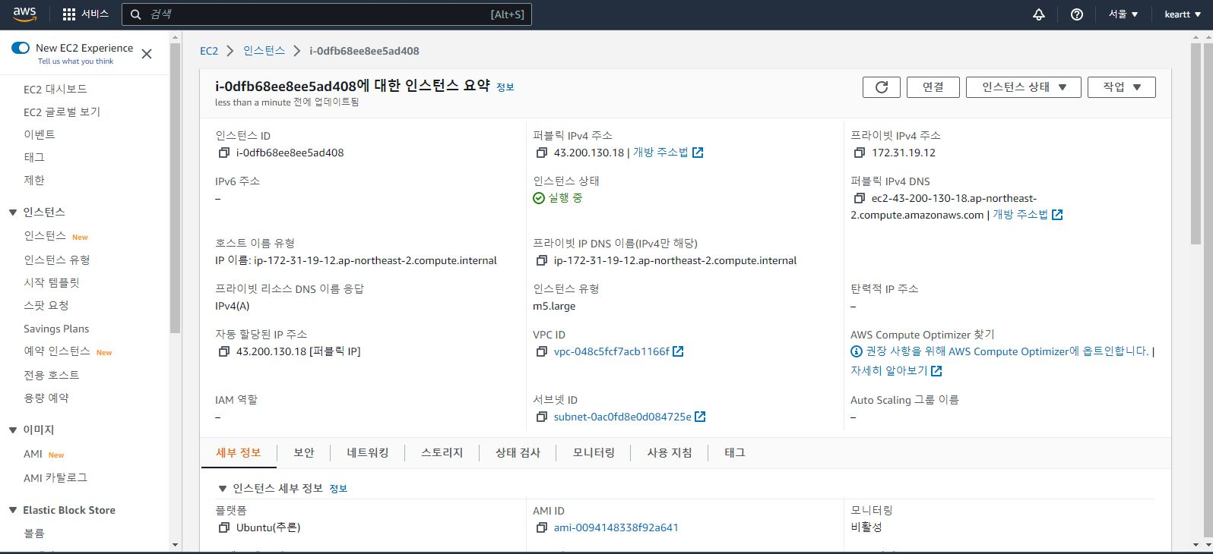
구현 내용
구축
FileZilla
서버 관리 및 배포
AWS – EC2 인스턴스 생성

Slide 20
개발 목표와 최종 결과 부합 여부
결론
기능 구현 확인 / 미구현 사유
기능 구현 여부 및 미 구현 시 사유
 | 구현 / 목표 부합 여부 | 부족한 점과 사유
여행 계획 공유 커뮤니티 | 기능 구현 성공 (게시판을 통한 작성,삭제,조회,수정 기능 제공 ) | 단순 텍스트 게시글 작성만 가능 사진 및 미디어 파일 첨부할 수 있는 코드 구현 추가 요망
여행 정보 제공 | 기능 구현 성공 ( 5개의 음식과, 9개의 장소 선택지로 제공) | 자료 부족으로 제공하는 정보의 양이 적음
최적 동선 제공 | 기능 구현 성공 (사용자 선택 바탕으로 가장 빠른 동선 계산해 제공) | 알고리즘 최적화 및 코드 구현 능력 부족으로 당일치기 여행 계획만 제공하고 있으며, 지도 API 를 사용하지 못함
계획 공유 | 기능 구현 성공 (최종 동선 계획 커뮤니티 공유 or 사진 저장 가능) | 커뮤니티로 공유 시, 커뮤니티 페이지로 이동 기능만 구현함 계획 내용 그대로 공유할 수 있는 코드 구현 추가 요망

Slide 21
향후 개선 및 추가 기능 방향
결론
개선 사항
로그인 기능 구현
카카오 or 구글 API
관리자 페이지
생성을 통한
홈페이지 관리
최종 계획 공유 시
사진이 아닌
소셜 공유 기능 추가
최종 계획 화면에서
지도를 띄워
직관적인 동선 제공

Slide 22

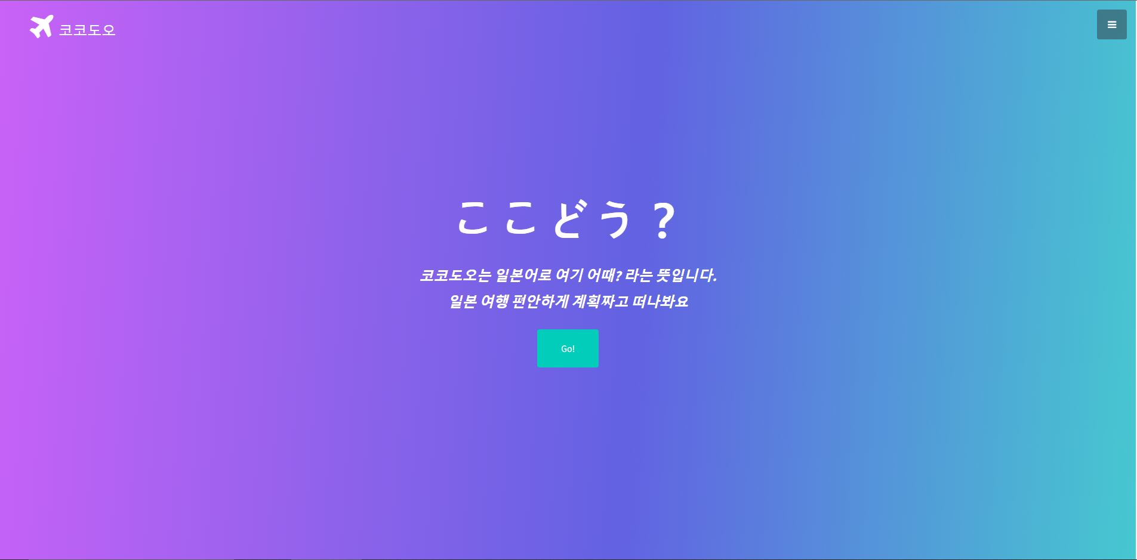

작품 시현
결론
http://kokodoo.site:8080/

Slide 23

Q & A

Slide 24
THANK YOU

